Slide 1
Физкультурные центры в ДОУ
Воспитатель: Якунина Т.Л. «Детский сад №106»

Slide 2
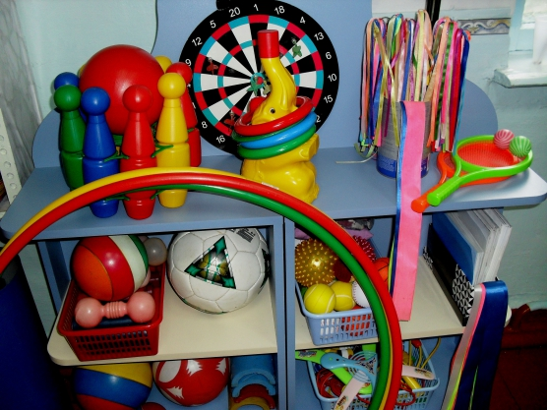
Центр физического развития в групповом помещении необходимо формировать с учетом требований федерального государственного образовательного стандарта дошкольного образования (ФГОС) к предметно-пространственной среде ДОУ.

Slide 3
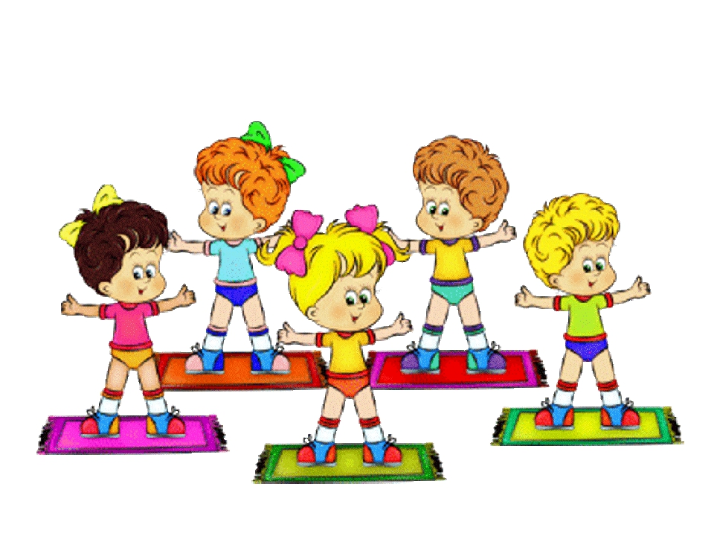
Исходя из этого, при комплектации физкультурного уголка в группах должны учитываться следующие положения: - содержательная насыщенность центра, необходимые и достаточные материалы для всех видов детской деятельности; - гибкость игрового пространства, полифункциональность среды и игровых материалов (наличие предметов-заместителей); - вариативность материалов и оборудования, для свободного выбора детей; - периодическая сменяемость игрового материала, доступность игровых материалов, возможность использовать все элементы среды.

Slide 4
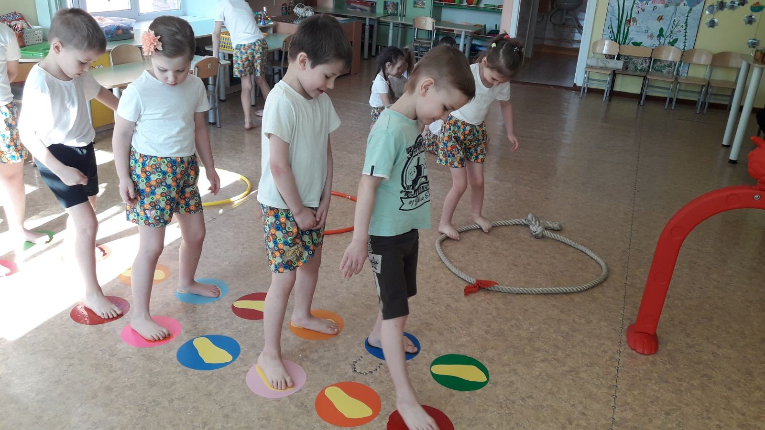
Цель центра физического развития: обеспечение и регулирование уровня двигательной активности детей дошкольного возраста в режиме дня.

Slide 5
Задачи центра физического развития: - приобретение двигательного опыта и физических качеств: координации и гибкости; - правильное формирование опорно-двигательной системы организма; - развитие равновесия, координации движения, крупной и мелкой моторики обеих рук; - закрепление навыка выполнения основных движений (ходьба, бег, мягкие прыжки, повороты в обе стороны); - формирование начальных представлений о некоторых видах спорта; - овладение подвижными играми с правилами; - становление целенаправленности и саморегуляции в двигательной сфере; - становление ценностей здорового образа жизни, овладение его элементарными нормами и правилами (в питании, двигательном режиме, закаливании, при формировании полезных привычек и др.).

Slide 6
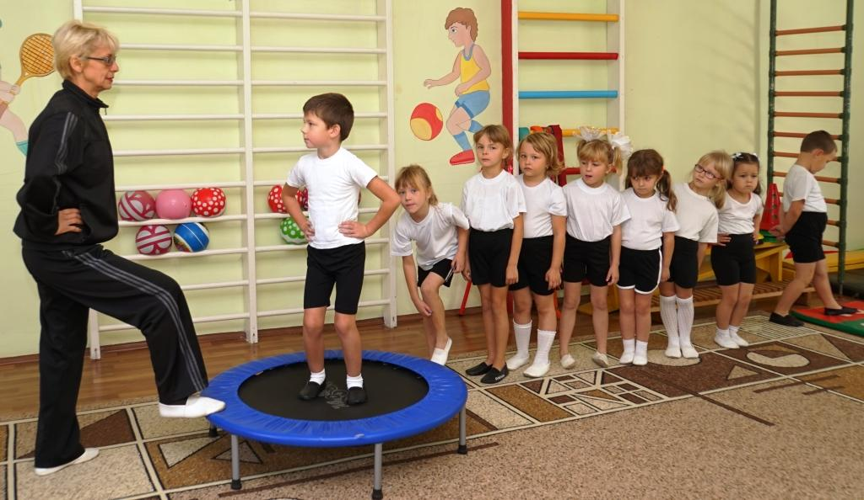
Задача воспитателя: 1. Создать разнообразную физкультурно-игровую среду, направленную на оптимизацию двигательной активности. 2. Обогатить детей элементарными знаниями о многообразии подвижных игр и физических упражнений. 3. Развивать двигательные качества и способности (быстрота, ловкость, координация, гибкость, выразительность движений). 4. Поощрять двигательное творчество детей. 5. Формировать основы здорового образа жизни в семье и детском саду.

Slide 7
Картотеки

Slide 8
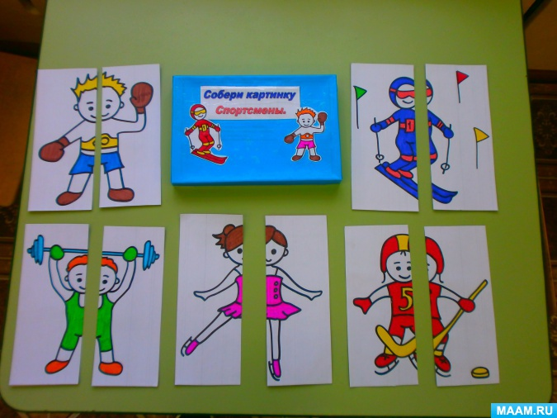
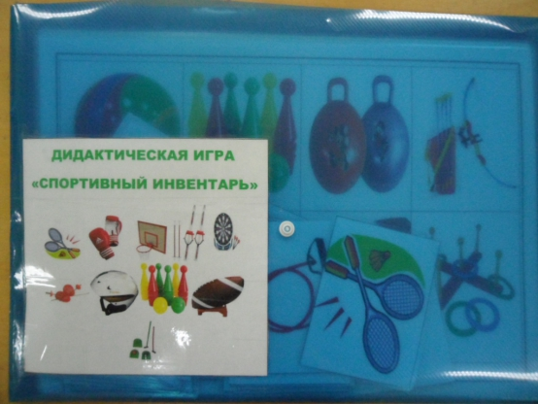
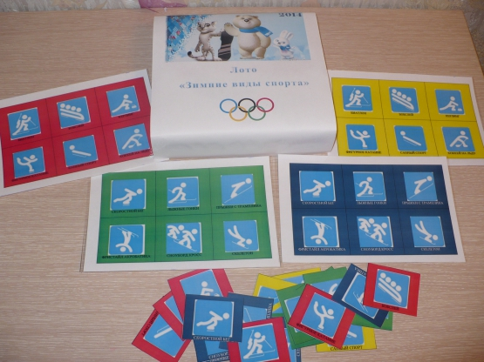
Дидактические игры о спорте: настольно-печатные игры, парные картинки, лото, домино, лабиринт, разрезные картинки, пазлы, игры с фишками, спортивные настольные игры (хоккей, баскетбол, футбол и т. д.).

Slide 9
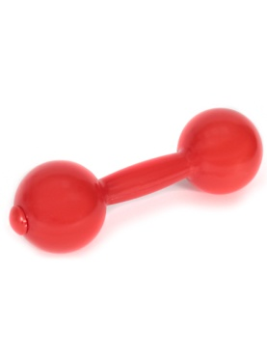
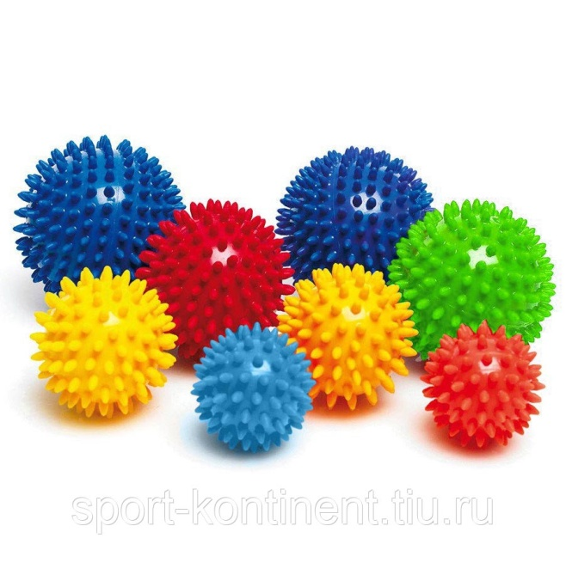
Инвентарь для профилактики плоскостопия и развития моторики рук. мешочки с крупой (бобы, фасоль) в разных формах для ходьбы; - коврики и массажные дорожки с рельефами, ребрами, резиновые шипами, размер 180/40; - ленточки с кольцами; - флажки; - султанчики, помпоны; - игра «моталочка»; - игра «бильбоке»; - эспандер кистевой детский на 5 и 10 кг. ; - бросовый материал (шишки, «яйца» от киндер-сюрпризов и т. д.) для захвата и перекладывания с места на место стопами и пальцами ног; - «тихий тренажер» (стопки-ладошки); - гантели, вес 500 гр. ; - мячики-ежики (6-8 см. в диаметре).

Slide 10
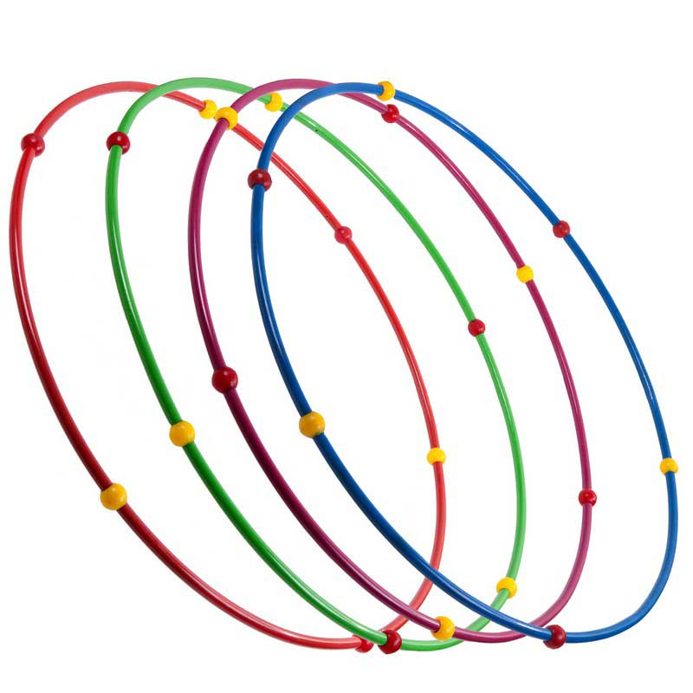
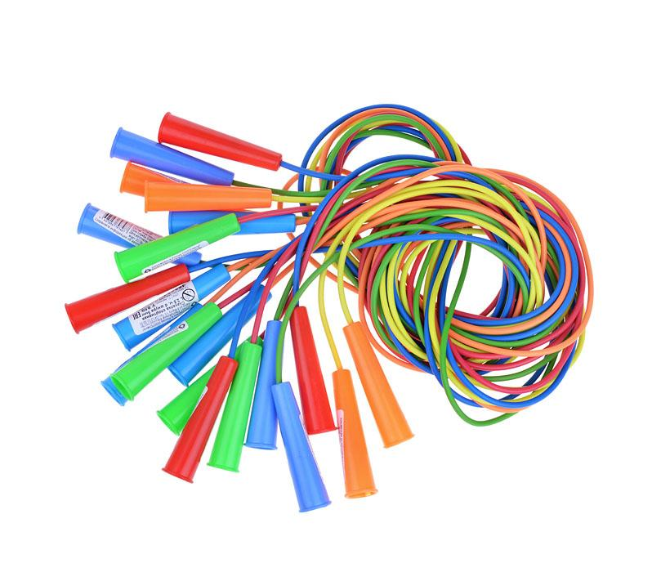
Инвентарь для игр и упражнений с прыжками, для подлезания-перелезания. Скакалки, обручи средние, гимнастические шнуры, дуги для подлезания, бруски деревянные, мягкие гимнастические палки, мешки для прыжков, игра «резиночки».

Slide 11
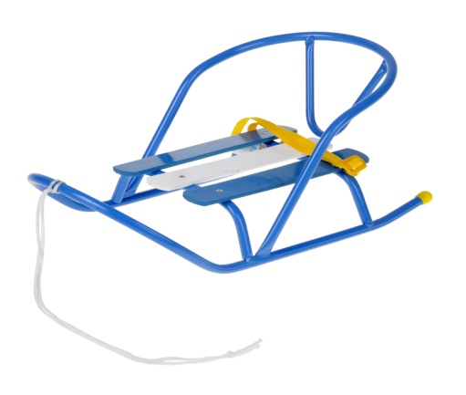
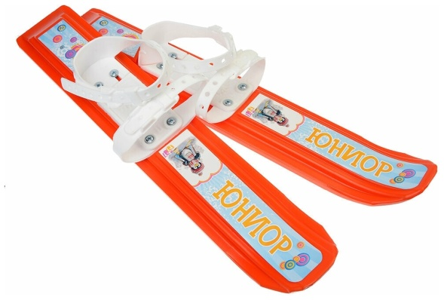
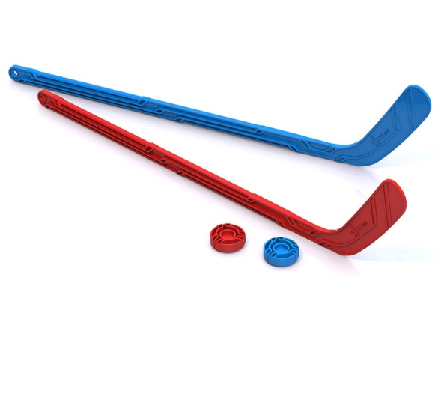
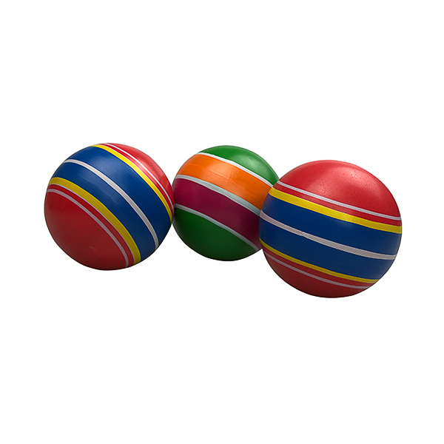
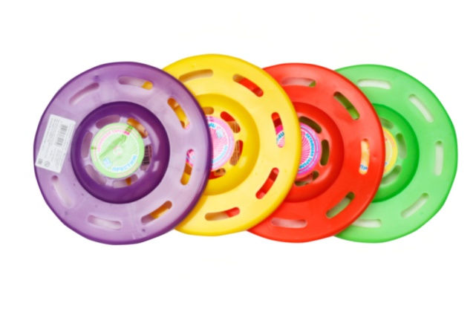
Оборудование, инвентарь и игры для занятий на улице. мячи резиновые; - мяч футбольный; - воротца, дуги; - мяч баскетбольный; - кольцо и щит баскетбольный; - мяч волейбольный; - игра «бадминтон»; - скакалки; - обручи; - летающие тарелки; - лыжи; - санки; - хоккейные клюшки и шайбы; - игра «серсо»; - игра «кольцеброс»; - игра «резиночки»; - канат или гимнастический шнур; - игры на асфальте – «твистер», «классики», «гусеница», «цветик-семицветик», «бабочка с геометрическими фигурами».

Slide 12
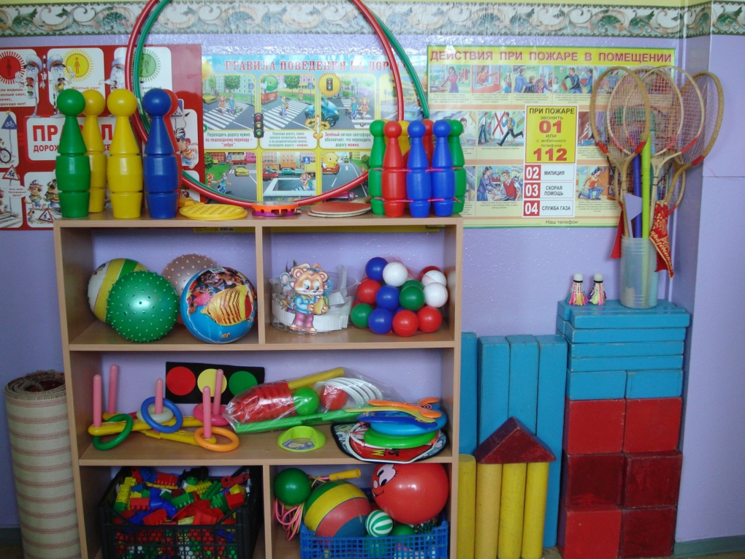
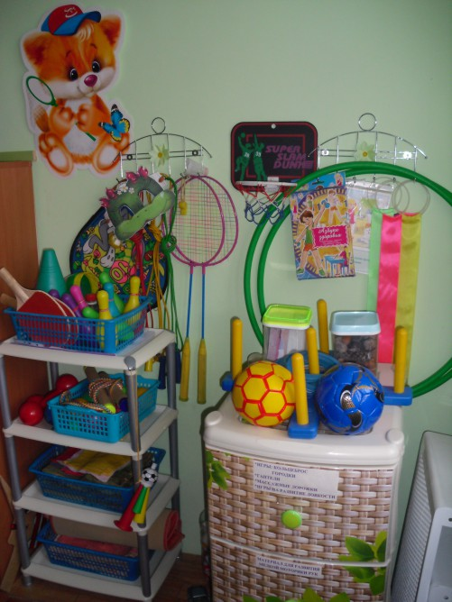
Важно понимать, чем эффективнее будет организована предметно-пространственная среда в детском саду, тем будет больше возможностей для стимулирования самостоятельной физической активности у детей.

Slide 13
Физкультурные центры в ДОУ
Воспитатель: Буйских Е. Д. «Детский сад №106»

